Slide 1
ISIC Skin Cancer Detection Challenge
Biebel Botond, Farkas Bence, Székely Zalán

Slide 2
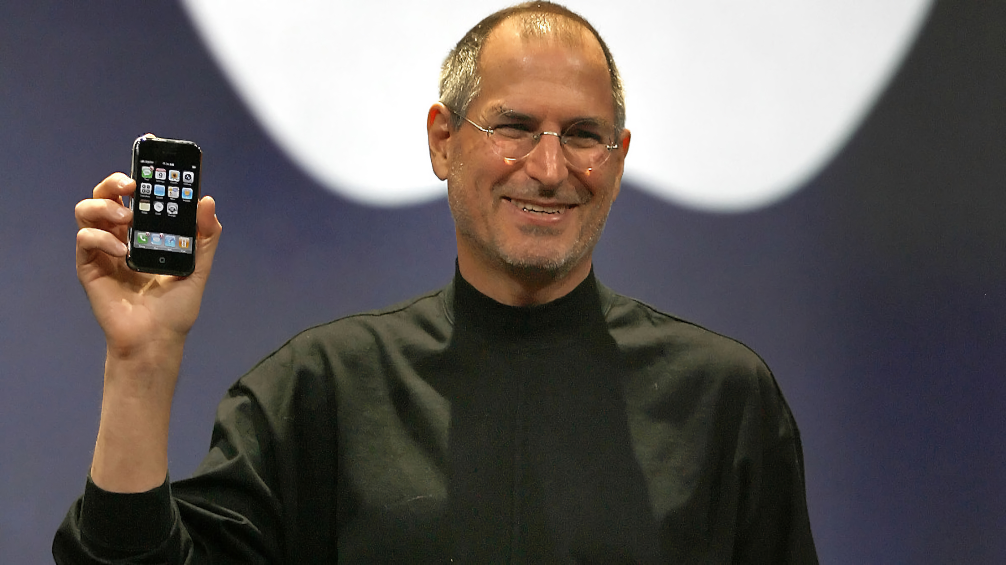
Célkitűzések, motiváció
Gyenge egészégügyi infrastruktúra
Mobiltelefon könnyen elérhető

Slide 3
Korábbi megoldások
Esteva és Kuprel féle modell
Előnyök | Hátrányok
Megegyező teljesítmény 21 dermatológussal | Kórelőzményt nem veszi figyelembe
Változatos képminőséggel is megfelelően működött | Nagyban függ az elérhető tanító adatoktól

Slide 4
Célkitűzések, motiváció
Fully-Connected Network
Adatbeolvasás
Inception v3

Slide 5
Adatbázis
ISIC 2024 - Skin Cancer Detection adatbázisát használtuk
JPEG képek és .csv metaadatok
Az adatbázis felvételének jellege miatt a metaadatok eloszlása megtévesztő -> rossz általánosító képeséghez vezet
Jellentősen több majority class adat mint minority -> oversampling, undersampling
Data augmentation

Slide 6
Architektúra, tanítás, nehézségek és megoldásuk
Transfer learning
Kiegyensúlyozatlan adathalmaz
Túltanulás
Kevés teszt adat
Oversampling, undersampling, Class weights
Data augmentation

Slide 7
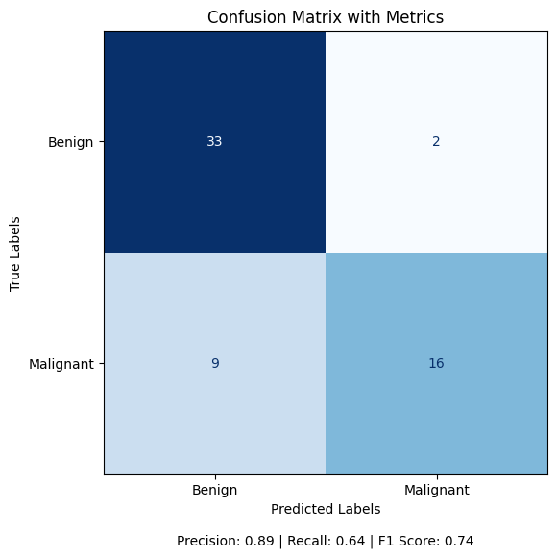
Eredmények és ezek kiértékelése
84%-os pontosság
Kiegyensúlyozatlanságot sikerült megoldani

Slide 8
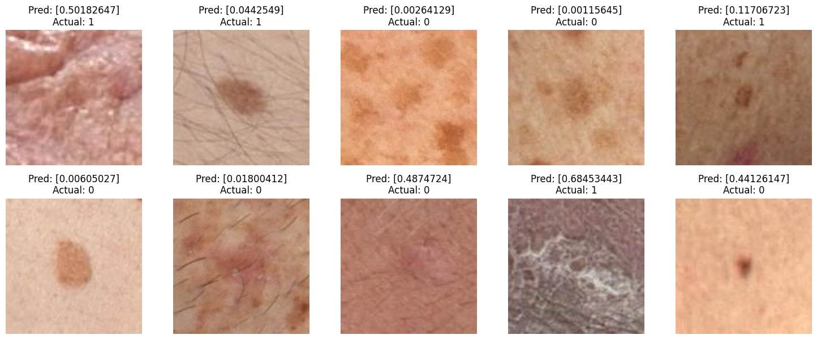
Demo

Slide 9
Összefoglalás
A probléma megoldására a háló alkalmas
Az irodalomban található háló teljesítményét meghaladja

